Slide 1


TRƯỜNG THCS LONG BIÊN
BÀI GIẢNG ĐIỆN TỬ MÔN NGỮ VĂN 6
BÀI 10
TIẾT 128: ĐIỀU GÌ GIÚP BÓNG ĐÁ
VIỆT NAM CHIẾN THẮNG? (Tiếp)
GV: Dương Thị Hồng Nhung
Tổ xã hội

Slide 2


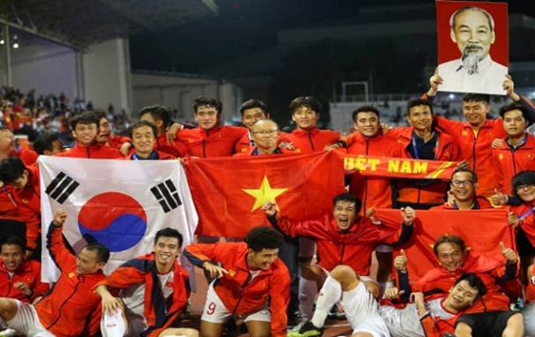
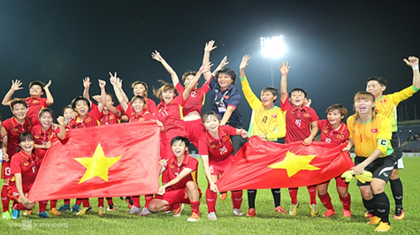

NGỮ VĂN 6
VĂN BẢN 2: ĐIỀU GÌ GIÚP BÓNG ĐÁ VIỆT NAM CHIẾN THẮNG?
Khởi động
Chia sẻ nhanh 01 thông tin mà em biết về đội tuyển bóng đá quốc gia nam, nữ của Việt Nam
Trong số những trận đấu giành chiến thắng của đội tuyển bóng đá nam hoặc nữ của Việt Nam mà em đã từng xem

Slide 3

NGỮ VĂN 6
VĂN BẢN 2: ĐIỀU GÌ GIÚP BÓNG ĐÁ VIỆT NAM CHIẾN THẮNG?
Hình thành kiến thức
2.2. Nguyên nhân: Những nguyên nhân chính giúp bóng đá Việt Nam chiến thắng
? Hãy tóm tắt những nguyên nhân chính giúp bóng đá Việt Nam chiến thắng. Vì sao bài viết dành phần lớn nội dung để nói về các nguyên nhân này?
? Dựa vào các câu dẫn từ tờ báo Smmsport trong văn bản trên, em hãy nêu nhận xét về thái độ của tờ báo ấy đối với bóng đá Việt Nam.

Slide 4
NGỮ VĂN 6
VĂN BẢN 2: ĐIỀU GÌ GIÚP BÓNG ĐÁ VIỆT NAM CHIẾN THẮNG?
Hình thành kiến thức
2.2. Nguyên nhân: Những nguyên nhân chính giúp bóng đá Việt Nam chiến thắng
a) Những nguyên nhân chính mà tờ báo SmmSport của Thái Lan chỉ ra:
Lòng khao khát của các cầu thủ thể hiện trên sân tập cũng như khi thi đấu.
Sự tự tin của các cầu thủ.
Sự tiến bộ của V-League và việc chú trọng đầu tư vào nền tảng, hệ thống, đặc biệt là việc đào tạo cầu thủ trẻ.
Các cầu thủ Việt Nam gắn bó với nhau trong thời gian dài nên hiểu rõ nhiệm vụ của mình và các đồng đội trên sân.
Được dẫn dắt bởi huấn luyện viên giỏi người Hàn có đam mê và ý tưởng.

Slide 5
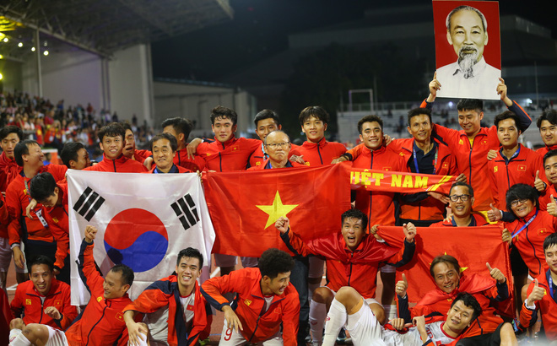
NGỮ VĂN 6
VĂN BẢN 2: ĐIỀU GÌ GIÚP BÓNG ĐÁ VIỆT NAM CHIẾN THẮNG?
Hình thành kiến thức
2.2. Nguyên nhân: Những nguyên nhân chính giúp bóng đá Việt Nam chiến thắng
a) Những nguyên nhân chính mà tờ báo SmmSport của Thái Lan chỉ ra:
Tác giả dành phần lớn bài viết nêu các nguyên nhân nhằm để giải thích vì sao bóng đá Việt Nam “thống trị” khu vực ĐNA ở thời điểm mà bài viết đề cập đến – một sự kiện vô cùng trọng đại của thể thao Việt Nam, ca ngợi cá nhân và tập thể đã góp sức làm nên chiến thắng.

Slide 6
NGỮ VĂN 6
VĂN BẢN 2: ĐIỀU GÌ GIÚP BÓNG ĐÁ VIỆT NAM CHIẾN THẮNG?
Hình thành kiến thức
2.2. Nguyên nhân: Những nguyên nhân chính giúp bóng đá Việt Nam chiến thắng
b. Thái độ của người viết trên tờ báo SmmSport đối với bóng đá Việt Nam
Ca ngợi các cầu thủ cũng như huấn luyện viên đội tuyển bóng đá Việt Nam.
Thái độ đúng mực, khách quan, công bằng.

Slide 7
NGỮ VĂN 6
VĂN BẢN 2: ĐIỀU GÌ GIÚP BÓNG ĐÁ VIỆT NAM CHIẾN THẮNG?
Hình thành kiến thức
Dùng kiểu chữ in đậm và cách đánh số đề mục, dùng số liệu và hình ảnh nổi bật
=> giúp làm nổi bật thông tin chính.
3. Đặc sắc nghệ thuật
Sử dụng các từ ngữ chuyển nghĩa mang tính biểu cảm cao trong ngoặc kép.

Slide 8
NGỮ VĂN 6
VĂN BẢN 2: ĐIỀU GÌ GIÚP BÓNG ĐÁ VIỆT NAM CHIẾN THẮNG?
IV. Tổng kết
Hình thành kiến thức
Sa pô: nằm dưới tiêu đề, được in đậm, thu hút sự chú ý của người đọc.
Trích dẫn nguyên văn lời của tờ báo SmmSport trong dấu ngoặc kép
1. Nghệ thuật
Cách thuật lại sự kiện theo trật tự nguyên nhân kết quả.
Dùng kiểu chữ in đậm và cách đánh số đề mục, dùng số liệu và hình ảnh nổi bật.

Slide 9
NGỮ VĂN 6
VĂN BẢN 2: ĐIỀU GÌ GIÚP BÓNG ĐÁ VIỆT NAM CHIẾN THẮNG?
IV. Tổng kết
Hình thành kiến thức
2. Nội dung
Những nguyên nhân chính giúp bóng đá Việt Nam chiến thắng.
Thái độ trân trọng, ngưỡng mộ và khâm phục của tờ báo Smmsport đối với bóng đá Việt Nam.

Slide 10
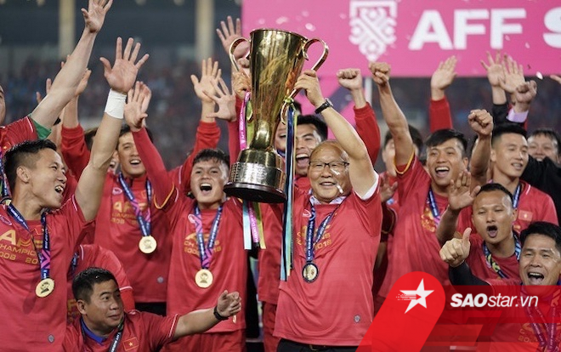
NGỮ VĂN 6
VĂN BẢN 2: ĐIỀU GÌ GIÚP BÓNG ĐÁ VIỆT NAM CHIẾN THẮNG?
Luyện tập
Vẽ sơ đồ tư duy tóm tắt các thông tin chính của văn bản “Điều gì giúp bóng đá Việt Nam chiến thắng?”

Slide 11
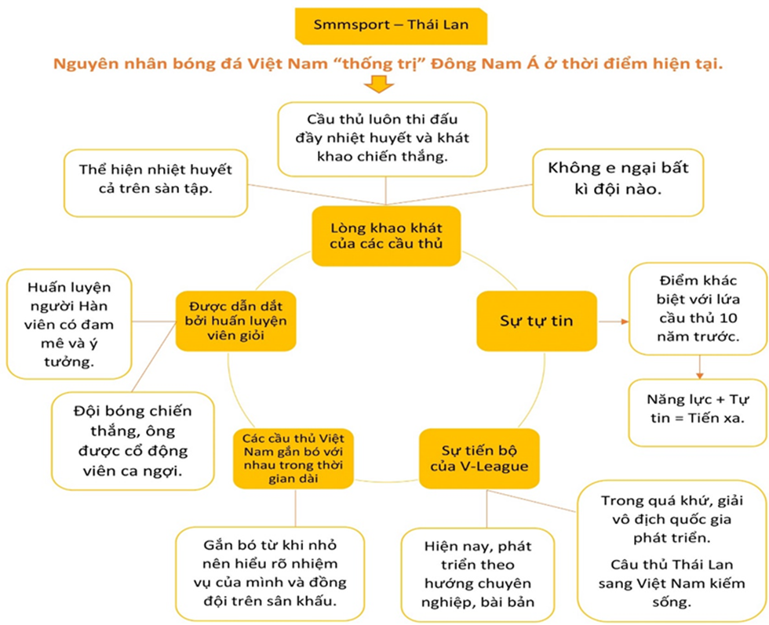

Slide 12

NGỮ VĂN 6
VĂN BẢN 2: ĐIỀU GÌ GIÚP BÓNG ĐÁ VIỆT NAM CHIẾN THẮNG?
Vận dụng
? Trong các nguyên nhân ở trên, em thích nguyên nhân nào nhất? Vì sao?
? Từ những nguyên nhân chính dẫn giúp bóng đã Việt Nam chiến thắng, em rút ra được bài học gì cho mình.

Slide 13
NGỮ VĂN 6
VĂN BẢN 2: ĐIỀU GÌ GIÚP BÓNG ĐÁ VIỆT NAM CHIẾN THẮNG?
Vận dụng
Bài tập 1:
HS chia sẻ về nguyên nhân mà HS ấn tượng, đưa ra lí giải.
Gợi ý bài học rút ra: Luôn tự tin, đoàn kết, có khát vọng mạnh mẽ để đạt được ước mơ.

